Slide 1
Iniciatíva pre otvorené vládnutie na Slovensku
Hosťovská prednáška
v rámci projektu
“Otvorené dáta a ich využitie”
09. marec 2023.
Realizované s finančnou podporou predsedu vlády Slovenskej republiky

Slide 2
Politologické okienko
Kto vládne?
Nikto
Jeden
Hŕstka
Všetci
Anarchia
Monarchia
Oligarchia
Demokracia
Diktatúra
Aristokracia
Priama
Zastupiteľská

Slide 3
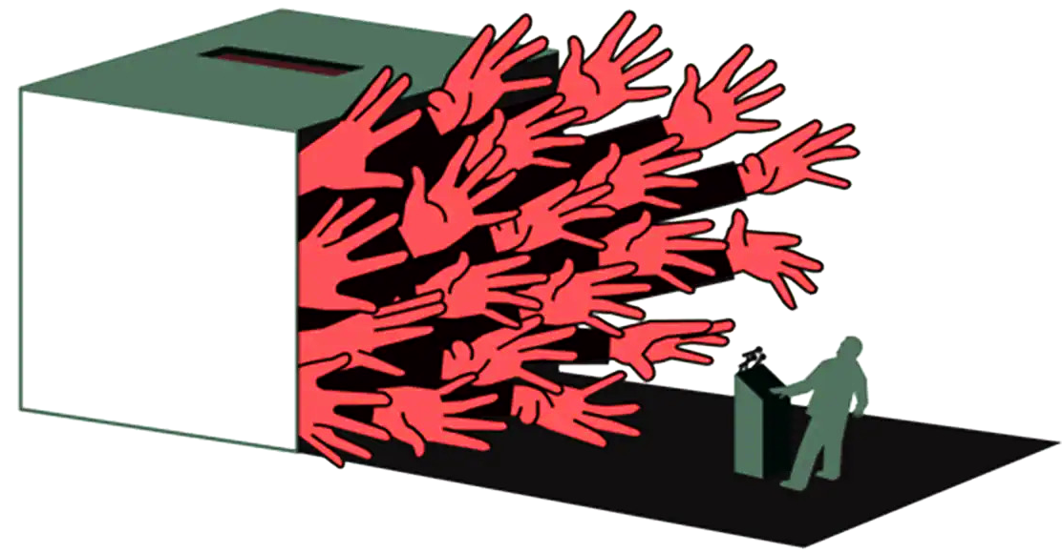
Politologické okienko
Zdroj: Otto Demeter, The Economist

Slide 4
Politologické okienko

Slide 5
Politologické okienko
Zdroj: Pixabay

Slide 6
Politologické okienko
Zdroj: David Somerville, http://smrvl.com/blog/

Slide 7
História OGP a základné princípy
2007-2008 - Ekonomická kríza
2009 - Barack Obama sa stáva prezidentom USA
2011 - Valné zhromaždenie OSN
transparentnosť, participácia, zúčtovateľnosť
snaha zmeniť kultúru vládnutia
2022 - Globálna stratégia 2023-2028
Zdroj: https://cdn.webnoviny.sk/sites/32/2011/09/radicova-obama.jpg

Slide 8
Prax
Čo sme už robili
Zverejňovanie zmlúv
Dátový portál data.gov.sk
Otvorené vzdelávanie
Otvorená veda
Čo robíme teraz
Whistlebloweri
Vzdelávanie k otvorenému vládnutiu
Prenos dobrej praxe
Dopad otvorených dát
Čo budeme robiť
Index otvoreného vládnutia
Zdroj: Videoart, konferencia ÚSV ROS “Na spolupráci záleží”, november 2022

Slide 9
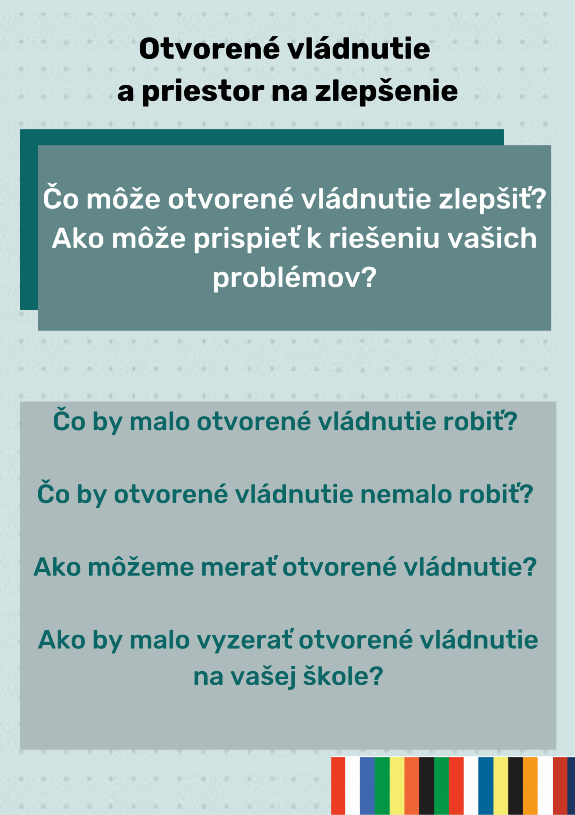
Otvorené vládnutie a
Vaša škola
Zdroj: ÚSV ROS, workshop na TRUNI, november 2022

Slide 10
Zdroje, ďalšie info, kontakty
https://www.minv.sk/?ros + https://www.minv.sk/?ros_ogp
https://www.opengovpartnership.org/
https://www.participacia.eu/
https://www.facebook.com/SplnomocnenecROS
https://www.facebook.com/OGPSlovensko/
https://www.facebook.com/npparti/
Kontakt:
Lucia.Lacika@minv.sk I Jakub.Adamek@minv.sk

